Slide 1
Kalman Filtresi Yardımı İle Nesnenin Konumunu Tahmin Etme

Slide 2
PROJEM
Videodaki bir nesnenin, başka bir nesnenin arkasından geçip, tekrar çıkacağı noktayı tahmin etmek.

Slide 3
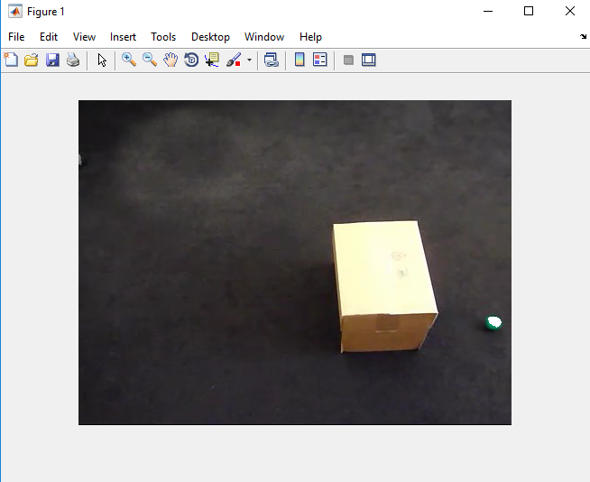

Slide 4
KALMAN FİLTRESİ NEDİR?
Kalman Filtresi (KF) kestirim (estimation) tekniği ve Bayes' Theorem üzerine gelistirilmiş bir yaklaşımdır. Videodaki frameler ve detection algoritmasının ışığında, nesnenin frame’in neresinde olduğunu kestirmeye çalışıyoruz. Bunu yapmamızdaki amaç ise detection algoritmasının kusursuz olmayışı.

Slide 5
Kalman Filtesinin Temeli
Kalman filtresi recursive (özyineli) bir kestirim algoritmasıdır. Temelde iki adımda sırasıyla tekrarlayarak ilerler.
1- Prediction
2-Correction

Slide 6
PREDICTION
Sistemin zaman içerisinde nasıl hareket ettiğini ve bir önceki adımda elde ettiğimiz sonucu birleştirerek, bir sonraki adımda nesnenin nerelerde olabileceğine dair tahminde bulunur.

Slide 7
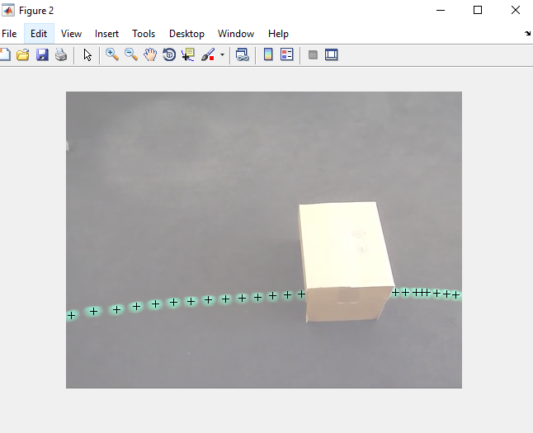

Slide 8
CORRECTION
Kötü bilgi içeren detection algoritmasının sonuçlarını, bir önceki adımda ürettiğimiz tahmin ile birleştirip bu zaman dilimi içerisinde nerede olduğunu üretmek.

Slide 9
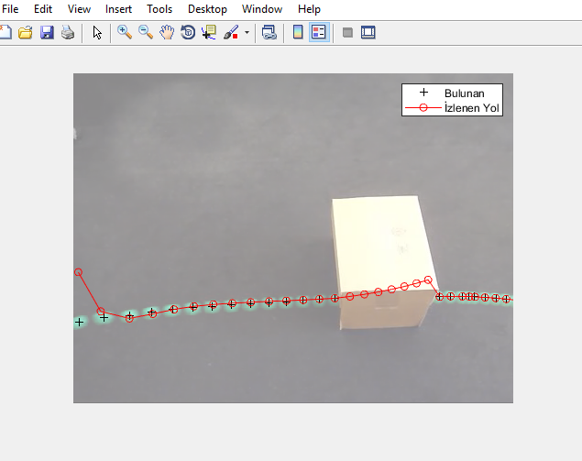

Slide 10
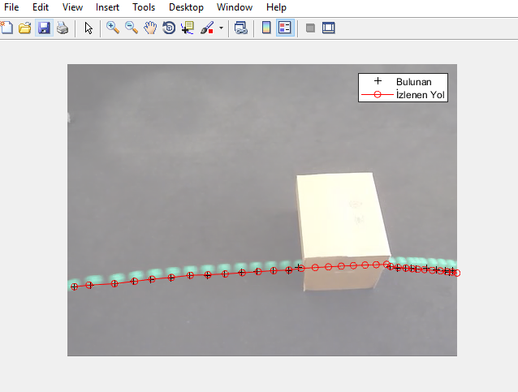

Slide 11
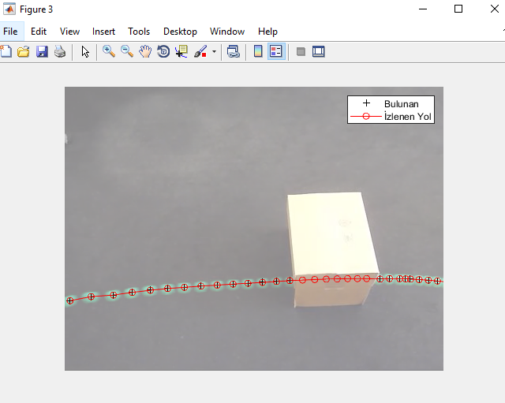

Slide 12
Ömer Edip Aslantaş
141220071
22.05.2018

